Slide 1
Feladatom van!
Isten mindenkinek szán feladatot.

Slide 2
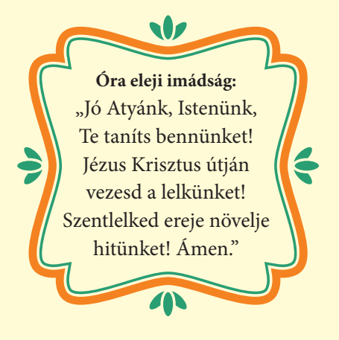
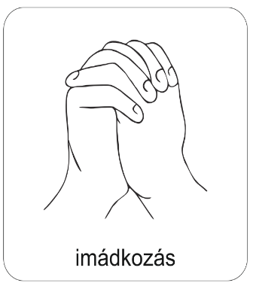
Kezdjük közös imádsággal a hittanórát!
Áldás, Békesség!
A mai hittanórán arról lesz szó, hogy feladatunk van.

Slide 3

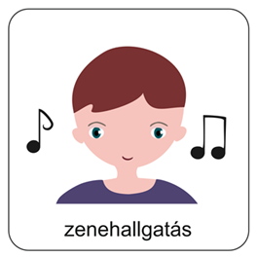
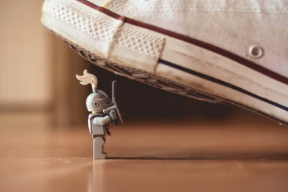
Hallgassuk meg ezt az éneket!
Kattints a hangszóró ikonra a ének elindításához!
Gondolkozz el!
Mit jelenthet az ének szövegében, hogy „Vezess Jézusunk, s Véled indulunk”?
Az életünkben, milyen „küzdelmekkel” helyzetekkel
kell megbirkóznunk?

Slide 4

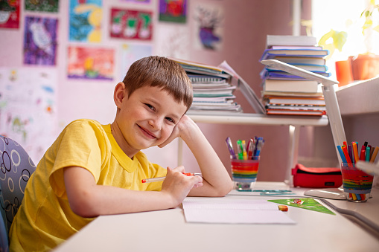

Isten mindenkinek szán feladatot! Vajon ez tényleg így van? Még neked is?
Mit gondolsz erről?
Beszélgessetek 3-4 fős csoportban, hogy mi lehet az a konkrét feladat, amit Isten neked szán?
Lehet-e például a tanulás ilyen feladatod?

Slide 5
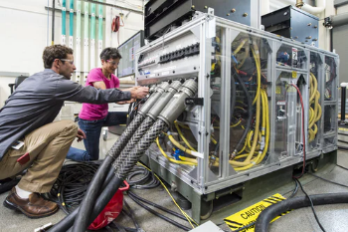
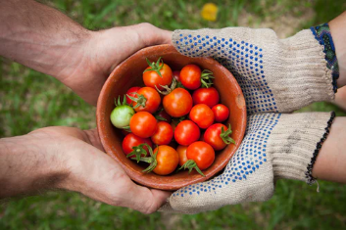
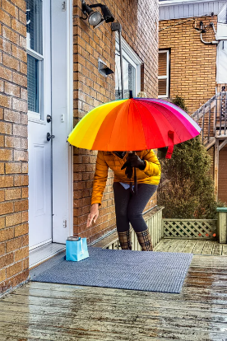
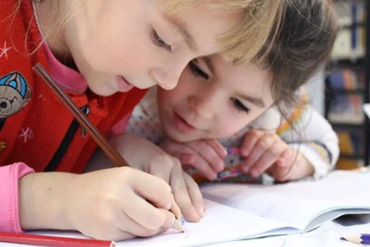
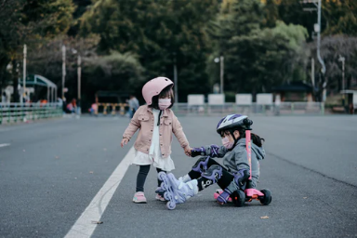
Nézd meg jól ezeket a képeket! Beszélgessetek a kérdés alapján! Milyen tevékenységeket fedezel fel?

Slide 6

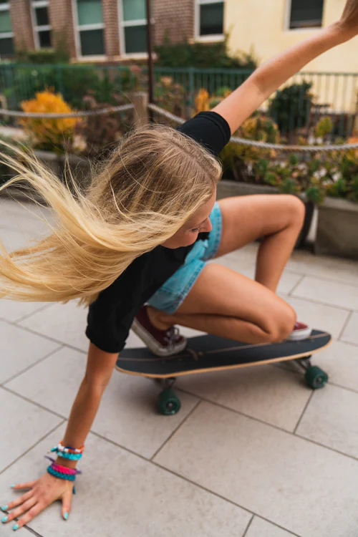
Gondolkozz el! Mik az erősségeid?
Írj le két három olyan tulajdonságodat, amelyek szerinted az erősségeid!
(Például: Jól megy neked a számolás, ügyes vagy a labdajátékokban, türelmesen meg tudsz hallgatni másokat, jó ötleteket találsz ki, mindenféle elektronikai kütyüt meg tudsz javítani, tudsz játszani valamilyen hangszeren, verhetetlen vagy a sakkban, szép képeket készítesz, a gördeszka bajnoka vagy stb.)
Ha a feladattal elkészültél, beszéljétek meg csoportban is, ki mit írt!

Slide 7

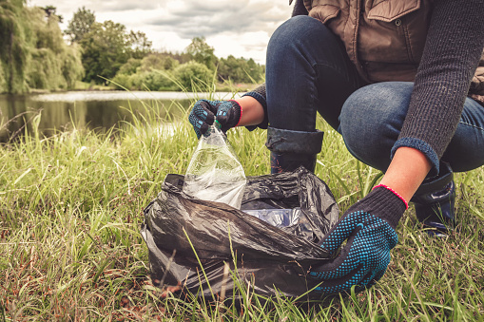
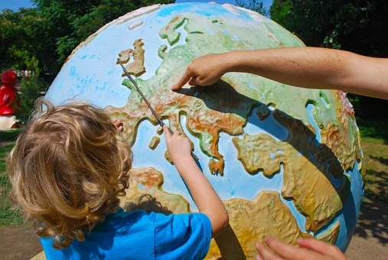
Tudod-e?
A feladat más szóval küldetés.
Isten elhívott emberinek így a prófétáknak is, akikről az előző órákon tanultunk, különleges küldetésük volt.
Azt a feladatot kapták Istentől, hogy hirdessék szavát az embereknek.
Ehhez a feladathoz különleges képesség és tulajdonság is kellett:
az engedelmesség,
a bátorság és
a kitartás is.
Isten a feladat mellé segítségét és vezetését adta, hogy a küldetés sikerüljön. Isten mindenkinek ad személyre szóló feladatot még a gyerekeknek is.
Ezeket a feladatokat nem mindig könnyű elfogadni és elvégezni.

Slide 8
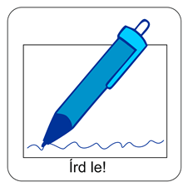

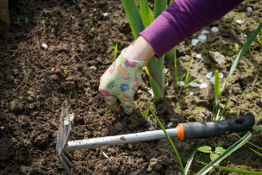
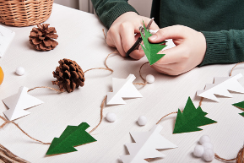
Készíts egy vázlatot a füzetedbe!
Hol és milyen feladatokat lehet végezni?
Általában milyen feladatokat végzel:
otthon,
a ház körül a kertben,
az iskolában,
a gyülekezetben?

Slide 9

Most képzeld el a házatokat/lakásotokat!
Milyen feladatok vannak otthon?
Ki végzi azokat a feladatokat? Írj egy listát erről!
Mit végez anya, apa, (testvéred) és mit teszel benne te?
Van olyan személy, aki szerinted túlságosan sok mindent tesz?
Mi lehet annak a következménye, ha valaki túlterhelődik a túl sok feladat miatt? Milyen lesz ettől az otthoni hangulat?
Most gondold végig, hogyan tudnál segíteni a feladatok egyenlőbb elosztásában és azok elvégzésében!
Mit gondolsz, mi lehet a tetteidnek és a segítségednek a következménye az otthoni hangulatra, rád és a többi családtagodra nézve?
Készíts egy személyes FELADATTERVET, amiben leírod a vállalt tevékenységeket, feladatokat. Beszéld át a TERVET szüleiddel is.

Slide 10
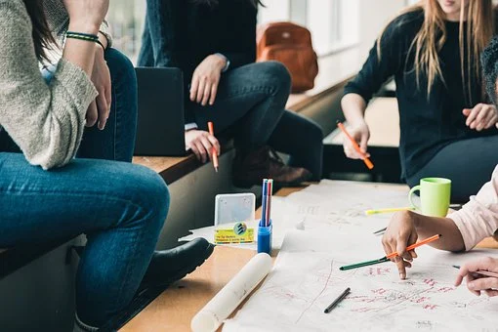
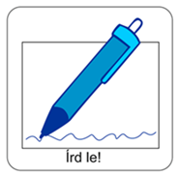
Beszélgessetek 3-4 fős csoportokban a kérdésekről!
Milyen érzést vált ki belőletek, ha megbíznak egy feladattal?
Mi segíthet abban, hogy elvégezzétek a rátok bízott feladatokat?
Mi lehet a mi feladatunk, amivel Isten megbíz minket?
(Az előző órákon hallottakat is beépíthetitek a válaszotokba.)
Mit gondoltok, hogy a meglévő képességeitekkel, hogyan szolgálhattok Istennek?
Ha elkészültetek a csoportos feladattal, beszéljétek meg együtt is a kérdéseket és a válaszokat!

Slide 11
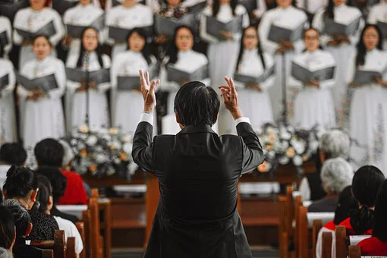
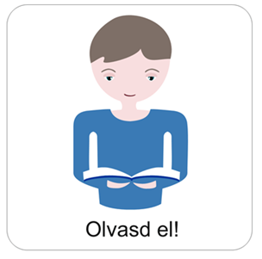
Vannak képességeink, valami, amiben jók vagyunk!
Fel lehet ezeket használni mások érdekében, egy csoporton belül, a gyülekezetben, Isten ügyéért is.
A mérce itt is a Szentírás!
Egy gyülekezetben nagy szükség van a szolgálattevőkre is!
A gyülekezetben bármilyen munkát lehet végezni, ami Isten ügyét és az egyházközség javát szolgálja.
Bármilyen önkéntes munkát lehet végezni a gyülekezetben, a gyülekezet vezetőivel való egyeztetés után!
A következő dián láthatsz konkrét ötleteket, javaslatokat a gyülekezeti szolgálatra, amelyeket ifisként, gyerekként is végezhetsz! Lapozz!

Slide 12


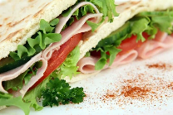
Néhány gyakorlati feladat a gyülekezetek életéből, amelyekbe ifjúként is bekapcsolódhatsz a járványhelyzet elmúltával!
Részt vehetsz különböző előadásokban például karácsonykor, anyák napján.
Mondhatsz verset, felolvashatsz a Bibliából, énekelhetsz énekkarban, akár rövid színdarabokban is játszhatsz valamilyen szerepet, ha ahhoz van kedved, tehetséged.
Készíthetsz ajándékot az idősek vagy a gyerek számára.
Gyermek-istentiszteleten segíthetsz annak, aki az alkalmat tartja.
Kikészítheted a színezőket, a ceruzákat a foglalkozásokon.
A nálad kisebbeknek is segíthetsz kitölteni a feladatlapokat, kihegyezni a ceruzákat.
Segíthetsz a templom környezetének rendezésében.
Meghívhatsz barátokat, családtagokat a különböző gyülekezeti alkalmakra.
Az istentiszteletek előtt a liturgiás lapok osztásában is segíthetsz, ha erre van szükség.
A szeretetvendégségek előkészítésében kikészítheted a süteményeket, innivalókat.

Slide 13
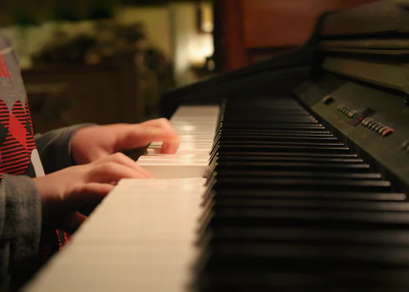
A HITTANOKTATÓKNAK! Egy ötlet a következő óra tervezéséhez. Rendezhettek a hittancsoportban KI MIT TUD bemutatót!
Néhány percben minden tanuló megmutathatja azt, amiben ügyes.
TIPP: Érdemes előre azt is megbeszélni, hogy a kijelölt órára hozzanak magukkal a gyerekek eszközöket, tárgyakat, amely segítségével megmutathatják erősségeiket, képességeiket társaiknak.
Ha valaki prezentációt is készít, gondoskodjunk előre a projektor, a vászon, a laptop beszerzéséről és előkészítéséről is.
Fontos, hogy mindenki szerepeljen, és senki se maradjon ki a bemutatóból. Ha valakinek segítségre van szüksége a bemutatóhoz egy csoporttársával közösen is dolgozhat az előadáson.

Slide 14
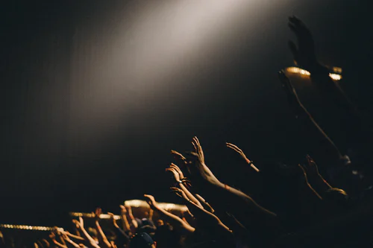

Hallgasd meg ezt az éneket!
Milyen tulajdonságai vannak egy hű szolgának?
Fogalmazd meg és írd le a füzetedbe!

Slide 15

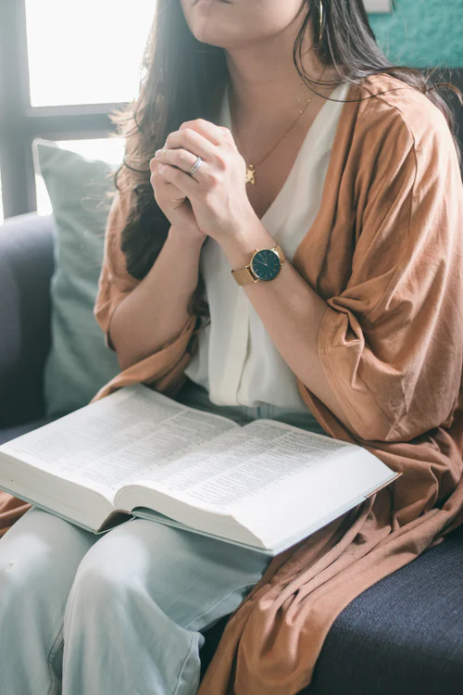
Mi Atyánk, aki a mennyekben vagy, szenteltessék meg a te neved, jöjjön el a te országod, legyen meg a te akaratod, amint a mennyben, úgy a földön is; Mindennapi kenyerünket add meg nekünk ma, és bocsásd meg vétkeinket, miképpen mi is megbocsátunk az ellenünk vétkezőknek; És ne vígy minket kísértésbe, de szabadíts meg a gonosztól; Mert tied az ország, a hatalom és a dicsőség mindörökké. Ámen. (Mt 6,9-13)
Mondjuk el közösen az Úri imádságot!

Slide 16
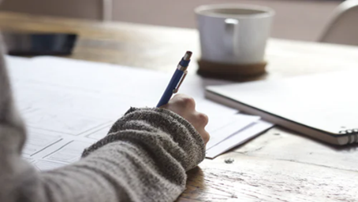
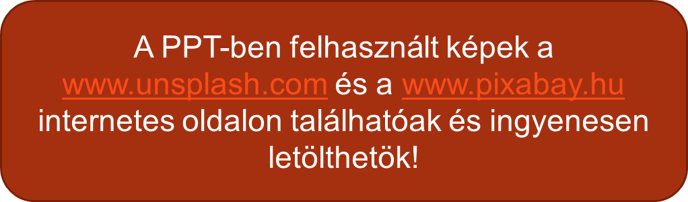
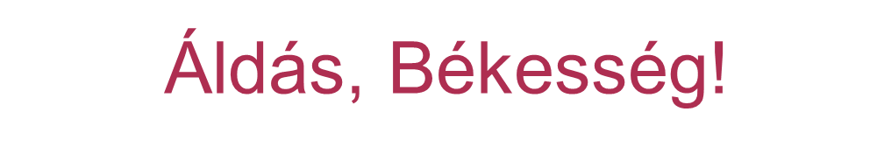
A mai aranymondás egy jellegzetes emberi hozzáállásról szól.
Örömmel végezzük feladatainkat, erre bátorít a mai Ige.
„Szolgáljatok az Úrnak örömmel.” Zsolt 100,2
Kedves Hittanos!
Az Isten szerint végzett szolgálat szeretetből fakad.
Írj ötleket, miben mutatkozhat meg az emberek között végzett feladatunk éppen most a járványhelyzet idején?

